Slide 2
Unidade 2
Rebeliões na América portuguesa
Formação dos Estados Unidos
Independência do Haiti e América espanhola
Chegada da Família Real e a emancipação política do Brasil

Slide 3
Rebeliões na América portuguesa
Revolta de Beckman (1684)
Grão-Pará e Maranhão.
Problema inicial: proibição da escravização de indígenas.
Criação da Companhia de Comércio do Maranhão.
Demandas dos colonos não atendidas.
Revolta dos colonos contra a Companhia, os jesuítas e o governador local.
Repressão dos rebeldes, mas extinção da Companhia de Comércio do Maranhão e liberação da escravização de indígenas
Líder: Manuel Beckman.
Guerra dos Emboabas (1707-1709)
Descoberta de ouro onde hoje se localiza a cidade de Sabará (MG)
Conflitos entre os paulistas (emboabas) e os forasteiros.
Os paulistas são proibidos de entrar na região das minas e reagem com armas.
Vitória dos emboabas e consequências político-administrativas.
Maior controle da região pela metrópole.
Novo governador para o Rio de Janeiro; criação da Capitania de São Paulo e das Minas de ouro; e elevação de povoados à condição de vila.

Slide 4
Guerra dos Mascates
(1710-1711)
Olinda e Recife.
Contexto: queda do preço do açúcar brasileiro no mercado europeu.
Empobrecimento dos senhores de engenho de Olinda e endividamento com os comerciantes de Recife.
Poder político concentrado em Olinda.
O rei de Portugal atende o pedido dos comerciantes de Recife, que se apressam em construir um pelourinho.
Repressão da revolta em favor dos recifenses.
Comerciantes de Recife pedem ao rei a elevação de seu povoado a vila, para terem sua própria Câmara Municipal.
Os senhores de Olinda se armam, invadem Recife e destroem o pelourinho.
Revolta de Vila Rica (1720)
Contexto: criação da Intendência das Minas para aumentar o controle da Coroa sobre a extração mineral.
Impostos diversos, incluindo o quinto (20% de todo ouro extraído).
Maior opressão fiscal = maior reação (contrabando).
Criação das casas de fundição e eclosão da revolta.
Repressão violenta
Exigências dos rebeldes: redução no preço dos alimentos e anulação do decreto que criava as casas de fundição.
Consequências político-administrativas: separação de Minas Gerais e São Paulo, com a criação da capitania de Minas Gerais

Slide 5
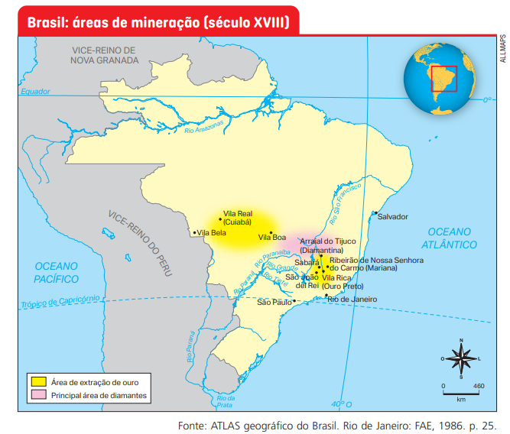
Contribuição da mineração de ouro e diamantes para as mudanças ocorridas na colônia portuguesa na América:
Ocupação e povoamento de áreas no interior do território.
Florescimento da vida urbana = nascimentos de vilas e cidades.
Mudança da capital de Salvador para o Rio de Janeiro.
Crescimento do mercado interno.

Slide 6
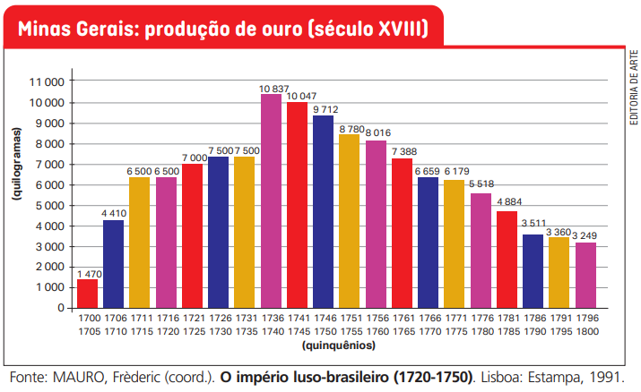
1760: as jazidas mineiras começam a se esgotar.
Empobrecimento da população de Minas Gerais e aumento do medo e da insegurança.
Aspirações diversas: ideais republicanos e iluministas, independência de Minas Gerais, ou somente a suspensão da derrama.
Denúncia da conjuração; suspensão da derrama e repressão dos conjurados. Execução de Tiradentes.
Rebeldes: homens locais, em sua maioria ricos.
1788: anúncio de uma derrama e instauração de um clima de revolta.
Conjuração Mineira (1789)

Slide 7
Conjuração Baiana (1798)
Crescimento da população e do comércio, enriquecendo senhores de terras e grandes comerciantes.
Péssimas condições de vida para a maior parte da população (altos preços de produtos básicos e impostos abusivos).
Forte racismo contra os afrodescendentes.
Contexto socioeconômico: insatisfação da maior parte da população
Rebeldes:
População pobre: artesãos, soldados, trabalhadores escravizados e libertos.
Intelectuais que pregavam ideias de liberdade, igualdade e fraternidade.
Homens ricos interessados em romper com Portugal.
Crescimento das agitações nas ruas de Salvador
Reivindicações:
Fim do domínio português na Bahia;
Proclamação de uma república em que todos tivessem igualdade de tratamento;
Abertura do porto de Salvador para o livre-comércio;
A diminuição dos impostos e o aumento dos soldos e da oferta de alimentos;
Fim do preconceito contra os negros.
12 de agosto de 1798: panfletos foram afixados exigindo a revolução
Temor das autoridades dos dois lados do Atlântico (Revolução Americana, Revolução Francesa e lutas por liberdade em São Domingos).
Forte repressão: dezenas de rebeldes afrodescendentes e pobres foram presos e alguns líderes foram executados.

Slide 8
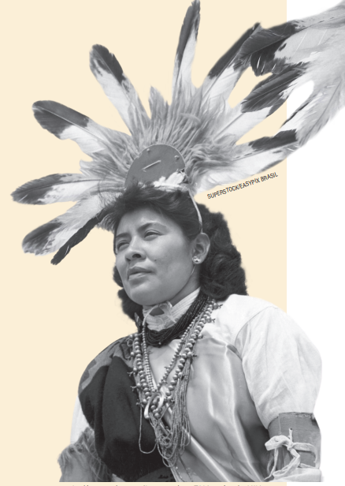
Formação dos Estados Unidos
Colonização inglesa na América
Primeira tentativa inglesa
1585: a rainha Elizabeth I deu permissão a Sir Walter Raleigh para iniciar a colonização.
Segunda tentativa
Sir Raleigh fundou Virgínia, um povoado na costa leste da América.
Fracasso por causa da fome, das doenças e da resistência indígena.
Início do século XVII: concessão a duas companhias de comércio.
Promessa de terras férteis e novas oportunidades de vida.
A propaganda atraiu: degredados; aventureiros; mulheres pobres; camponeses sem terra; grupos religiosos protestantes ingleses.
Primeiros imigrantes: europeus de diferentes origens.
Formação das Treze Colônias.
Indígena da nação apache. EUA, século XIX. Antes dos europeus chegarem, a América do Norte era habitada por centenas de povos indígenas, como os apache, os cheroqui e os comanche.

Slide 9
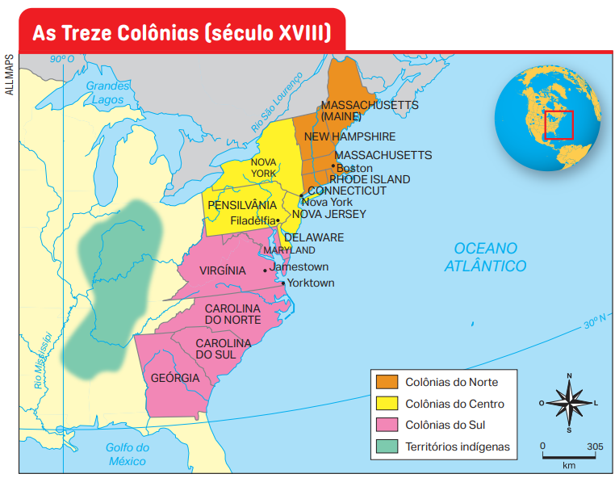
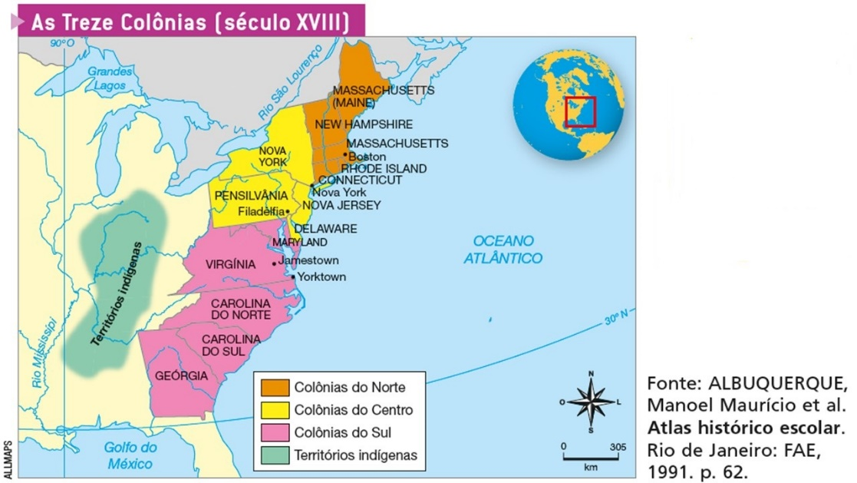
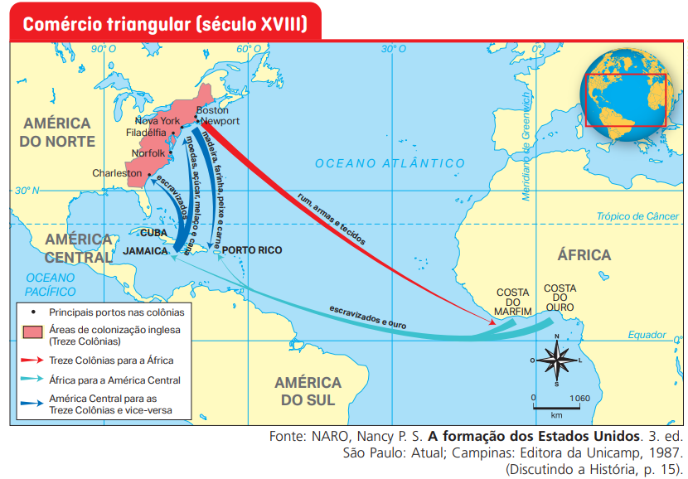
Treze Colônias
Colônias do sul
Plantation
Colônias do centro-norte
Policultura
Importações da Inglaterra
Mão de obra: servos brancos, depois, africanos escravizados
Pequena propriedade
Produção de manufaturas
Comércio triangular
Usando navios próprios, os colonos do Norte conseguiam melaço nas Antilhas e o transformavam em rum.
Trocavam rum, armas e tecidos por pessoas escravizadas na costa ocidental da África.
Levavam os escravizados para serem vendidos nas fazendas das Antilhas e de lá voltavam com mais melaço de cana para transformar em rum.
Comércio triangular

Slide 10
Relações entre a Inglaterra e as Treze Colônias
A Inglaterra não interferia nos assuntos internos das colônias.
Lei do Açúcar (1764)
Lei do Selo (1765)
Lei do Chá (1773)
Leis intoleráveis (1774)
Reação: protestos que não foram ouvidos pelas autoridades inglesas.
Reação: os colonos queimaram maços de selos e criaram a campanha “Sem representação não pode haver tributação”.
Reação: os colonos se disfarçaram de índios Mohawk e invadiram três navios ingleses, atirando chá ao mar (Festa do Chá).
Reação: os colonos organizaram o Primeiro Congresso Continental da Filadélfia e redigiram um protesto contra as Leis Intoleráveis. Esse processo culmina na independência.
Século XVII
Concorrência: mercadorias norte-americanas e mercadorias inglesas.
Mudança de política: opressão colonial
Século XVIII
Guerras que drenaram recursos da Inglaterra.

Slide 11
Processo de independência
Primeiro Congresso Continental da Filadélfia (1174)
Governo inglês destrói um depósito de armas dos colonos.
Batalhas de Lexington e de Concord (1775)
Segundo Congresso Continental da Filadélfia (1776)
O Congresso declara a separação e nomeia George Washington comandante das tropas norte-americanas.
Declaração de Independência (4 de julho de 1776), inspirada nas ideias de John Locke.
Continua a guerra contra os ingleses (jaquetas vermelhas).
Os norte-americanos conseguem o apoio da França, da Espanha e das Províncias Unidas (1777).
Com o Tratado de Paris, a Inglaterra reconhece a independência (1783).

Slide 12
A Constituição dos Estados Unidos
1787 – A Constituição ficou pronta
República federalista e presidencialista.
Os novos estados, antigas colônias, têm autonomia para criar leis próprias, organizar forças militares e pedir empréstimos no exterior.
Poderes divididos em Executivo, Legislativo e Judiciário
O Executivo é eleito indiretamente.
O Legislativo é dividido em duas câmaras: Câmara dos Representantes e Senado.
A Suprema Corte é o órgão máximo do Judiciário.
Cidadania limitada
Os indígenas não foram considerados cidadãos;
Os negros escravizados continuaram na mesma situação;
As mulheres foram excluídas do direito de voto;
A cidadania era válida apenas para os homens brancos, adultos e que possuíssem certo nível de renda.

Slide 13
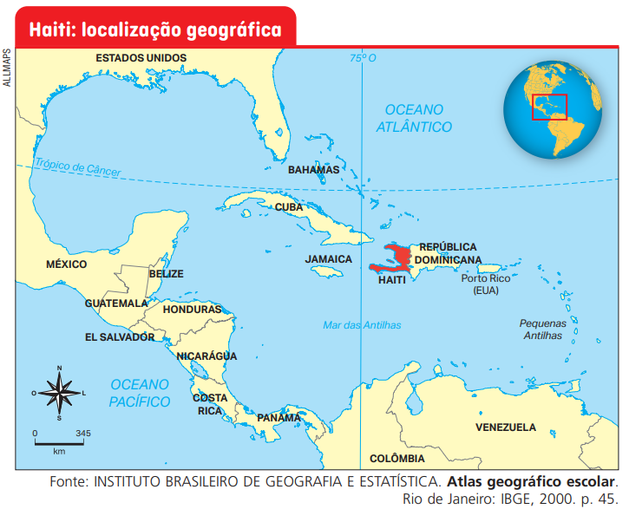
Independências: Haiti e América espanhola
Formação do Haiti
As terras onde hoje é o Haiti faziam parte da ilha de Hispaniola, onde Colombo aportou em 1492.
Na segunda metade do século XVII, a parte ocidental da ilha, rebatizada então de São Domingos, foi ocupada pelos franceses.
Montagem de plantations para produzir gêneros tropicais (fumo, algodão, açúcar, rum).
São Domingos se tornou a colônia francesa mais rica: em 1789, representava dois terços do comércio exterior francês.
Composição étnica: 7% de brancos; 87% de negros.
Composição socioeconômica: a elite branca vivia luxuosamente, enquanto os negros eram vítimas de maus-tratos, doenças e fome, sendo alto o índice de mortalidade entre eles.
Independência e formação do Haiti

Slide 14
Independência do Haiti
1791: levante de escravizados por melhores condições de trabalho e de vida
França: jacobinos no poder – abolição da escravidão nas colônias.
Governo de Toussaint L’Ouverture
Forte oposição a Toussaint L’Ouverture em São Domingos.
Fim do governo L’Ouverture: Napoleão Bonaparte revogou o decreto que aboliu a escravidão e executou L’Ouverture.
As lutas pela independência continuaram
Proclamação da independência de São Domingos, que passou a se chamar República do Haiti.
A França só reconheceu a independência do Haiti 21 anos depois e mediante vultosa indenização
Abolição da escravidão.
Jean-Jacques Dessalines conseguiu vencer o exército francês em 1804.

Slide 15
América espanhola
Composição étnica da América espanhola em 1810
Grupos sociais na América espanhola
Crise do Império espanhol e fatores que motivaram os movimentos de independência
Negros: 1 milhão
Brancos: 4 milhões
Mestiços: 5 milhões
Indígenas: 8 milhões
Chapetones: colonos nascidos na Espanha
Criollos: descendentes de espanhóis nascidos na América
Indígenas, mestiços e afrodescendentes
Fatores internos
(acirramento da pressão colonial)
Monopólios sobre um número crescente de produtos.
Fatores externos
Retomada da administração dos impostos.
1808: Napoleão toma o poder na França.
Aos olhos dos criollos, a Espanha estava sem o seu rei legítimo.
Aumento do controle do comércio, favorecendo a Espanha.

Slide 16
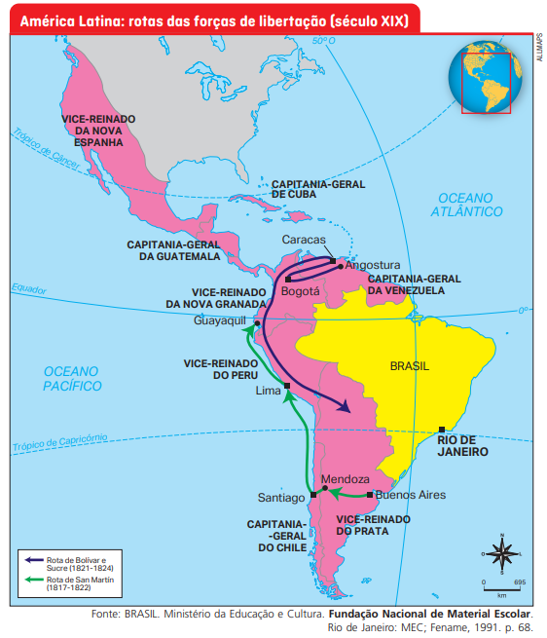
Guerras de Independência na América espanhola
Primeira fase (1810-1814): os criollos formaram exércitos e obtiveram vitórias contra os realistas. A Espanha se encontrava ocupada por Napoleão Bonaparte.
Segunda fase (1814-1825): começou com a queda de Napoleão e a volta de Fernando VII, que enviou uma grande expedição para combater os movimentos pela independência.
• Lutou contra as tropas de Napoleão na Espanha, onde vivia desde os 6 anos de idade.
• Voltou para a região do Prata em 1812 e lutou contra os espanhóis, vencendo-os na Batalha de São Lourenço.
• Liderou a independência das Províncias Unidas do Rio da Prata, proclamada em 1816.
• Consolidou a independência do Chile, em 1818.
• Colaborou para a independência do Peru, em 1821.
• Desejava formar uma confederação republicana entre Estados independentes.
• Prometeu liberdade a escravizados que se juntassem a seu exército.
• Proclamou a independência e formou a República da Grã-Colômbia, da qual tornou-se presidente.
• Ajudou a consolidar a independência do Peru, em 1824, e a da Bolívia, em 1825.
José de San Martín
Simón Bolívar

Slide 17
Independência do México
1810: Exército de camponeses liderados por Miguel Hidalgo e José María Morelos rebelou-se contra o domínio espanhol.
Hidalgo proclamou o fim da escravidão negra e da cobrança de tributos dos indígenas.
Proclamação da independência (1821).
Em 1822, após um golpe, Iturbide tornou-se imperador.
Chapetones e criollos reprimiram o movimento e executaram o padre Hidalgo.
Os rebeldes exigiam independência com divisão da terra entre os pobres.
Formaram um exército com 80 mil pessoas e conquistaram algumas cidades.
O líder da repressão, Agustín de Iturbide, tomou o poder.
Pouco depois, a elite criolla e o exército derrubaram Iturbide e proclamaram a República.
Na América espanhola, o projeto de independência que venceu foi o das elites criollas; por isso, a concentração de terras em mãos de poucos e as enormes diferenças sociais entre ricos e pobres se mantiveram inalteradas.

Slide 18
A chegada da Família Real e a emancipação política do Brasil
Deslocamento do eixo político e econômico do Império português para o Brasil
Bloqueio continental
Desobediência do Bloqueio por D. João
Vinda da Família Real portuguesa para o Brasil com a proteção da Inglaterra
Invasão de Portugal pelas tropas de Napoleão
Interiorização da metrópole
Aliança entre D. João e sua corte com as elites de São Paulo e do Rio de Janeiro, através de casamentos, atividades comerciais e concessão de cargos públicos, levando ao enraizamento da corte portuguesa no Brasil.
Abertura dos portos
Fim do exclusivo comercial metropolitano e liberdade para comerciar com outros países.

Slide 19
Tratado de Comércio e Navegação com a Inglaterra (1810)
Pressão inglesa
Em troca da proteção contra Napoleão Bonaparte, D. João prometeu vantagens comerciais à Inglaterra.
Imposto de 15% para mercadorias inglesas; 16% para as portuguesas; e 24% para as de outras nações
O Brasil foi inundado com mercadorias que chegavam aos portos brasileiros, como tecidos, caixões mortuários, ferragens, louças, pentes, além de produtos desnecessários, como carteiras para notas (no Brasil só havia moedas).
Golpe na possível indústria brasileira
Quando chegou ao Rio de Janeiro, D. João autorizou a criação de indústrias no Brasil, mas o Tratado de 1810 tornou ainda mais pesadas as dificuldades com falta de capital e capacidade de concorrência com os produtos ingleses.

Slide 20
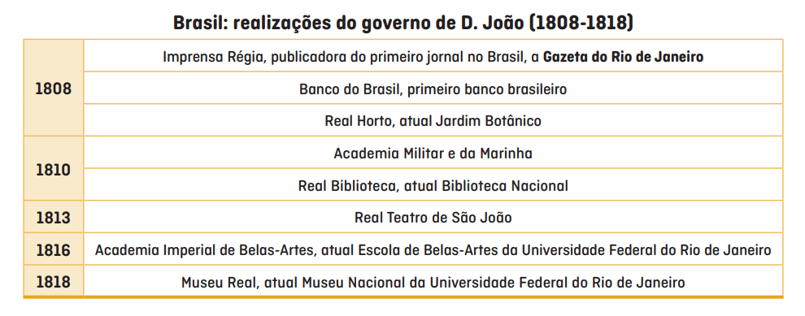
Administração joanina
Com a vinda de D. João, o Rio de Janeiro recebeu uma série de melhorias, como a ampliação da área da cidade e a abertura de vias públicas.

Slide 21
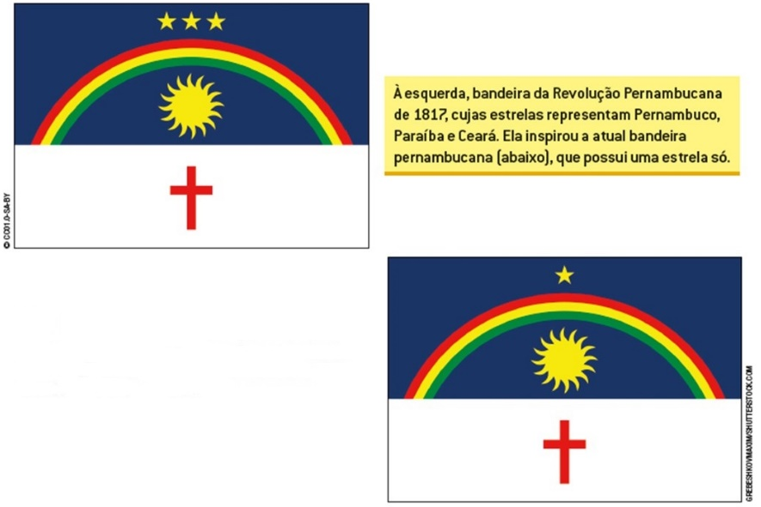
Insurreição Pernambucana (1817)
Motivos de insatisfação da população
Impostos cobrados pelo Rio de Janeiro.
Controle dos portugueses sobre o comércio varejista.
Preferência dada aos portugueses quando havia promoção entre militares.
Crise agrícola de 1816, com aumento do preço dos alimentos e fome nas cidades.
Eclosão
• Os pernambucanos expulsaram o governador e proclamaram uma república separada do Rio de Janeiro e de Portugal.
Difusão
• Paraibanos, potiguares e cearenses também tomaram o poder em suas província.
Ações
• Criação de uma nova bandeira;
• Governo provisório formado por pessoas de diferentes grupos sociais.
• Abolição de vários impostos;
• Aumento do salário dos soldados;
• Liberdade de imprensa e tolerância religiosa.
Repressão
• O movimento foi reprimido com a ajuda de comerciantes portugueses e proprietários de terras.
• Reestabelecimento da ordem social e étnica.
• Punições: morte na forca por crime de lesa-majestade.

Slide 22
Revolução Liberal do Porto (1820) e emancipação política do Brasil (1822)
Insatisfação dos portugueses do reino
Situação no Brasil
Divisão da elite do Centro-Sul em dois grupos: um queria um império independente governado por D. Pedro I; outro queira que o Brasil continuasse integrado ao Império português, mas com mais autonomia.
A emancipação política do Brasil foi liderada pela elite do Centro-Sul e o projeto de independência vitorioso manteve a monarquia, a escravidão e as restrições ao exercício da cidadania.
Reclamações contra o absolutismo, a perda do monopólio comercial brasileiro e a ocupação militar inglesa.
Eclosão da Revolução Liberal do Porto ou Vintismo.
D. João voltou para Portugal, mas deixou seu filho, D. Pedro, como príncipe regente do Brasil.
Os revolucionários convocaram eleições para as Cortes Constituintes e exigiram o retorno de D. João e da Família Real para Portugal.
Pressão dos portugueses do reino para o retorno de D. Pedro.
Movimento da elite do Centro-Sul do Brasil para convencer D. Pedro a ficar.
O “Grito do Ipiranga” e a emancipação política do Brasil.

